Slide 1
স্বাগতম আজকের ক্লাসে

Slide 2
পরিচিতি
রোকেয়া খাতুন কাহারোল পাইলট বালিকা উঃ বিদ্যালয়,কাহারোল,দিনাজপুরমোছাঃ ।
অধ্যায়ঃ ২য়
পাঠঃ৮,৯,১০,১১

Slide 3
পূর্ব জ্ঞান যাচাই
বলতো ছবিতে কি দেখতে পাচ্ছ?

Slide 4
আজকের পাঠ শিরোনাম
কম্পিউটার নেটওয়ার্ক

Slide 5
শিখনফল
এই পাঠ শেষে শিক্ষার্থীরা-
১। কম্পিউটার নেটওয়ার্কের ধারণা বলতে পারবে।
২। কম্পিউটার নেটওয়ার্কের শ্রেণিবিভাগ ব্যাখ্যা করতে পারবে।
৩। কম্পিউটার নেটওয়ার্কের ব্যবহার ব্যাখ্যা করতে পারবে।

Slide 6
দুই বা ততোধিক কম্পিউটারকে যোগাযোগের কোন মাধ্যম দিয়ে একসাথে জুড়ে দিলে নিজেদের ভেতর তথ্য এবং উপাত্ত আদান প্রদান করতে পারে তাহলেই আমরা সেটাকে কম্পিউটার নেটওয়ার্ক বলি।

Slide 7
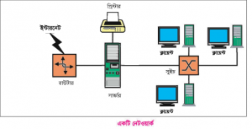
নেটওয়ার্কের পুরোপুরি ধারণা পেতে হলে নেটওয়ার্কের সাথে সম্পর্ক আছে এমন কিছু যন্ত্রপাতির কথা জানা প্রয়োজন।
সার্ভার হচ্ছে শক্তিশালী কম্পিউটার এটা সার্ভ করে
যেসব কম্পিউটার সার্ভার থেকে কোন ধরণের তথ্য নেয় তাকে ক্লায়েন্ট বলে।
নেটওয়ার্কের সাথে সম্পর্ক আছে এরকম আরও কিছু যন্ত্রপাতির নাম ।যেমন-মিডিয়া,নেটওয়ার্ক এডাপ্টার,রিসোর্স,ইউজার,প্রটোকল।

Slide 8
একক কাজ
কম্পিউটারগুলোকে নেটওয়ার্কিং এর আওতায় আনার জন্য কি কি রিসোর্সের প্রয়োজন? তালিকা কর।

Slide 9
নেটওয়ার্কের প্রকারভেদ

Slide 10
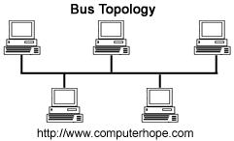
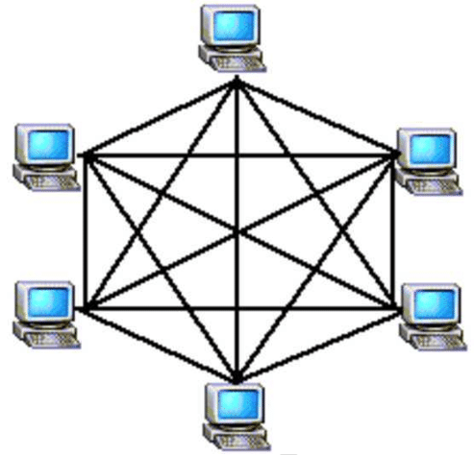
নেটওয়ার্ক টপোলজি
নেটওয়ার্কের অন্তর্গত কম্পিউটারগুলো জুড়ে দেওয়ার জন্য বিভিন্ন পদ্ধতি ব্যবহার করা হর এই ভিন্ন ভিন্ন পদ্ধতিকেই নেটওয়ার্ক টপোলজি বলে। যেমনঃ
বাস টপোলজি
স্টার টপোলজি
ট্রি টপোলজি
মেশ টপোলজি
রিং টপোলজি

Slide 11
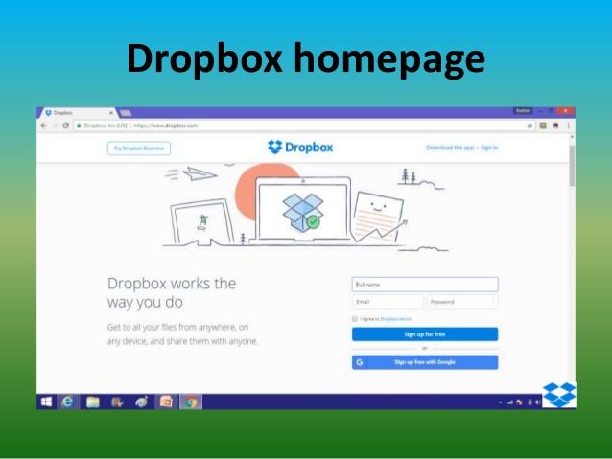
নেটওয়ার্কের ব্যবহার
নেটওয়ার্কের মাধ্যমে আঙ্গুলের ছাপ স্ক্যান ,রেটিনা স্ক্যান,ই-টিকেট ,ড্রপবক্স, ই-মেইল, ফেসবুক,টুইটার ,সামাজিক নেটওয়ার্কে একে অন্যের সাথে ছবি ও ভিডিও এর মাধ্যমে তথ্য বিনিময় করতে পারে।

Slide 12
দলীয় কাজ
ক-দল
কোন টপোলজিতে প্রতিটি কম্পিউটারের সাথে সরাসরি লিংক থাকে? বর্ণনা দাও।
খ-দল
কম্পিউটার নেটওয়ার্ক ব্যবহারে কি কি সুবিধা পাওয়া যেতে পারে তার একটি তালিকা তৈরি কর।

Slide 13
মূল্যায়ন
সঠিক উত্তরটি ক্লিক কর
১। কম্পিউটারের পারস্পরিক যোগাযোগকে কী বলা হয়?
ক) রিসোর্স
দুঃখিত ভুল উত্তর
খ) মডেম
দুঃখিত ভুল উত্তর
গ) নেটওয়ার্ক
সঠিক উত্তর
২। নীচের চিত্রটি কোন টপোলজির?
ক) রিং
দুঃখিত ভুল উত্তর
খ) স্টার
দুঃখিত ভুল উত্তর
গ) ট্রি
সঠিক উত্তর

Slide 14
বাড়ির কাজ
তোমাদের স্কুলের কম্পিউটার গুলোকে নেটওয়ার্কিং এর আওতায় আনার জন্য কি কি রিসোর্সের প্রয়োজন? তালিকা তৈরী কর।

Slide 15
ধন্যবাদ সবাইকে

